Slide 1
2025년 연간 매출
SALES
PERFORMANCE
분석 보고서
January – December 2025 | Annual Sales Report
총 매출
총 이익
이익률
거래 건수
141.4억
50.0억
35.4%
300건
작성일: 2026.04.14

Slide 2
목 차
Contents
01
02
경영 요약 (Executive Summary)
월별 매출 추이
핵심 KPI 및 연간 성과 개요
월간 매출·비용·이익 및 이익률 변동
03
04
부서별 실적 분석
담당자별 성과
5개 사업부문 성과 비교
13명 영업 담당자 실적 현황
05
06
상품·수익성 분석
거래처 분석
23개 항목별 이익률 및 매출 비중
핵심 거래처 TOP10 현황
07
핵심 인사이트 & 액션 플랜
2 / 11
발견된 기회와 2026년 권고사항

Slide 3
경영 요약
Executive Summary | 2025년 연간 실적
연간 총 매출액
연간 총 이익
평균 이익률
최고 매출 월
141.4억원
50.0억원
35.4%
12월
₩14,141,637,913
₩5,000,605,099
목표 대비 +0.4%p
15.8억 달성
구분
상반기(1~6월)
하반기(7~12월)
전체 합계
비고
매출액
67.2억
74.2억
141.4억
하반기 +10.4% ▲
이익
23.3억
26.7억
50.0억
하반기 +14.5% ▲
이익률
34.7%
36.0%
35.4%
하반기 이익률 개선
💡 하반기 매출이 상반기 대비 25.1% 성장하며 연간 최고 기록 갱신. 12월 단월 최고 매출(158억) 달성. 이익률은 연중 안정적 35% 유지.
3 / 11

Slide 4
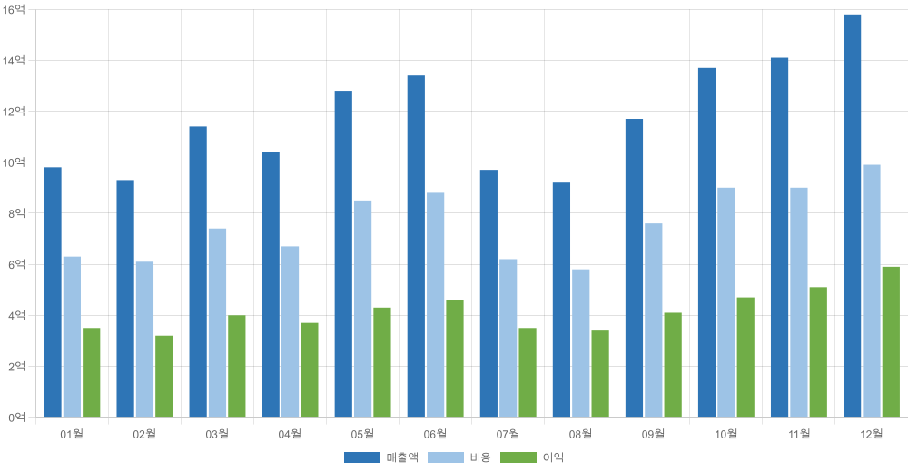
월별 매출 추이
01 월별 매출 분석 | 매출액 · 비용 · 이익 비교
월별 순위
1위 12월
15.8억
37.3%
2위 11월
14.1억
36.3%
3위 10월
13.7억
34.5%
4위 06월
13.4억
34.2%
5위 05월
12.8억
33.8%
6위 09월
11.7억
34.9%
7위 03월
11.4억
35.3%
8위 04월
10.4억
35.3%
9위 01월
9.8억
35.3%
10위 07월
9.7억
36.0%
11위 02월
9.3억
34.4%
12위 08월
9.2억
36.9%
📌 최고: 12월 15.8억 | 최저: 08월 9.2억 | 월평균: 11.8억
4 / 11

Slide 5
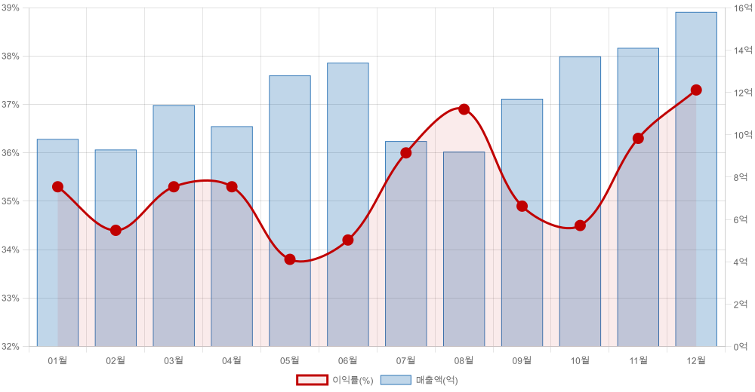
이익률 트렌드 분석
02 월별 이익률 변동 | 고·저 이익률 월 식별
▲ 고이익률 월 TOP3
🥇 12월 37.3%
🥈 08월 36.9%
🥉 11월 36.3%
▼ 저이익률 월 BOTTOM3
1. 05월 33.8%
2. 06월 34.2%
3. 02월 34.4%
📌 연중 이익률 변동폭 3.5%p 이내로 안정적. 하반기(평균 35.9%)가 상반기(34.7%)보다 1.2%p 높음 — 비용 효율 개선 효과.
5 / 11

Slide 6
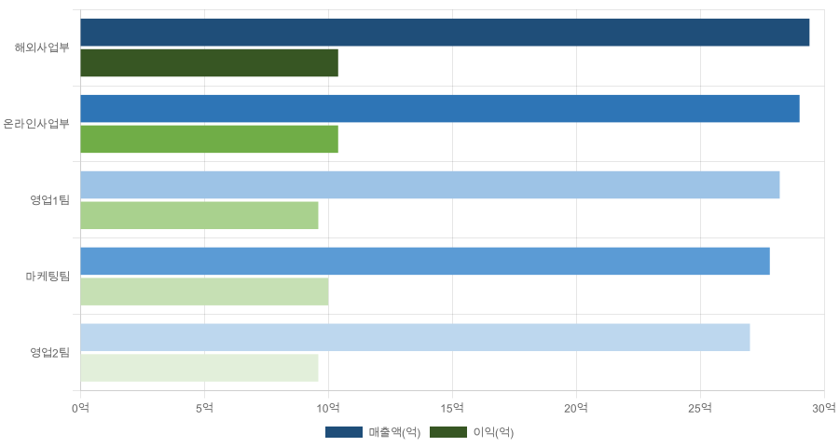
부서별 실적 분석
03 5개 사업부문 성과 비교 | 매출·이익·이익률
1위
해외사업부
매출 29.4억 | 이익률 35.2%
2위
온라인사업부
매출 29.0억 | 이익률 35.9%
3위
영업1팀
매출 28.2억 | 이익률 34.0%
4위
마케팅팀
매출 27.8억 | 이익률 36.0%
5위
영업2팀
매출 27.0억 | 이익률 35.7%
📌 매출 1위: 해외사업부(29.4억) | 이익률 1위: 마케팅팀(36.0%) | 부서 간 매출 격차 약 234억 — 영업1팀 강화 필요.
6 / 11

Slide 7
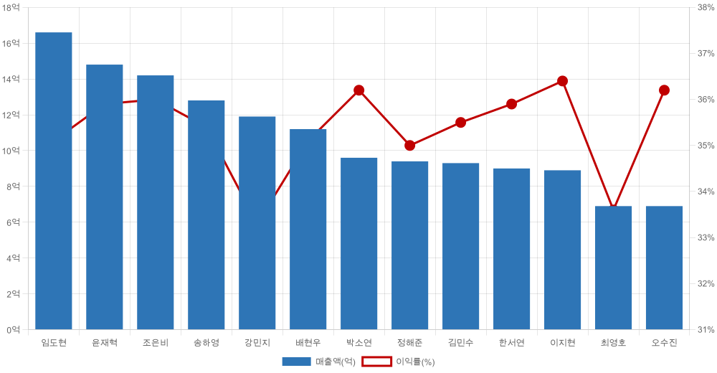
담당자별 성과 분석
04 13명 영업 담당자 | 매출 vs 이익률 비교
매출 TOP3
① 임도현 16.6억
② 윤재혁 14.8억
③ 조은비 14.2억
이익률 TOP3
① 이지현 36.4%
② 오수진 36.2%
③ 박소연 36.2%
이익률 하위
① 강민지 33.3%
② 최영호 33.6%
③ 정해준 35.0%
📌 임도현(166억) 매출 1위, 이지현(36.4%) 이익률 1위. 강민지·최영호는 이익률 개선 여지 있음 → 영업 전략 및 협상력 교육 권고.
7 / 11

Slide 8
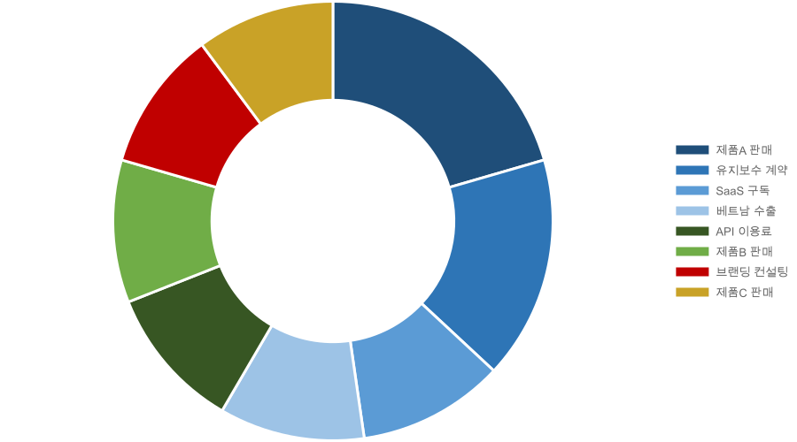
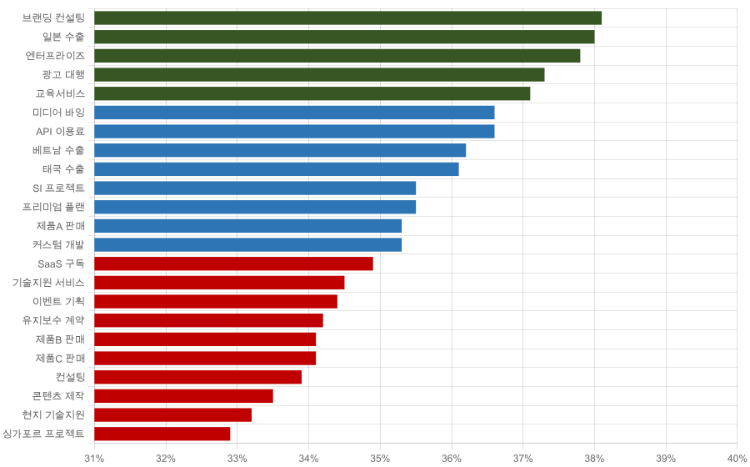
상품·수익성 분석
05 23개 항목별 이익률 비교 | 고마진·저마진 식별
■ 진한색: 이익률 37%↑ (고마진)
■ 중간색: 이익률 35~37%
■ 연한색: 이익률 35%↓ (저마진)
📌 브랜딩 컨설팅(38.1%), 일본 수출(38.0%), 엔터프라이즈(37.8%) 고마진 3종 집중 확대 권고. 싱가포르 프로젝트(32.9%) 원가 재검토 필요.
8 / 11

Slide 9
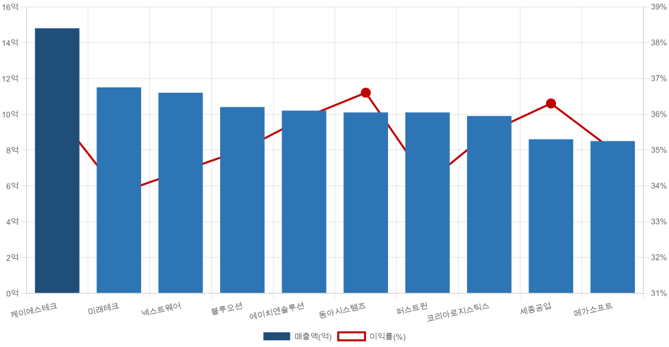
핵심 거래처 분석
06 거래처 TOP10 | 매출 비중 & 수익성
1
케이에스테크
14.8억 | 점유 10.5% | 이익률 36.0%
2
미래테크
11.5억 | 점유 8.1% | 이익률 33.8%
3
넥스트웨어
11.2억 | 점유 7.9% | 이익률 34.4%
4
블루오션
10.4억 | 점유 7.3% | 이익률 35.0%
5
에이치엔솔루션
10.2억 | 점유 7.2% | 이익률 35.9%
📌 케이에스테크이 14.8억(10.5%)으로 압도적 1위. 동아시스템즈는 이익률 36.6%로 수익성 최우수. 상위 5개사가 전체의 48% 차지 → 집중 관리 필요.
9 / 11

Slide 10
핵심 인사이트 & 액션 플랜
07 Key Insights & Action Plan | 2026년 전략 방향
📈 하반기 강세 지속
💰 이익률 안정 (35%대)
🏆 고마진 항목 발굴
하반기 평균 매출 140억, 상반기 112억 대비 +25.1%. 10~12월 3연속 최고 기록.
연중 최저 33.8%(5월)~최고 37.3%(12월). 8·11·12월 비용 효율 우수.
브랜딩 컨설팅 38.1%, 일본수출 38.0%, 엔터프라이즈 37.8% → 투자 확대.
⚠️ 저마진 항목 경고
👑 케이에스테크 핵심 고객
🌟 임도현·이지현 투 톱
싱가포르 프로젝트 32.9%, 현지기술지원 33.2% → 원가 구조 재검토.
148억(10.5%) 1위 고객. 동아시스템즈 이익률 36.6%로 수익성도 탁월.
임도현 매출 1위(166억), 이지현 이익률 1위(36.4%). 강민지·최영호 개선 필요.
2026년 권고 액션 플랜
① 브랜딩·일본수출·엔터프라이즈 라인업 확대
② 싱가포르·현지기술지원 원가 절감 수립
③ 케이에스테크·동아시스템즈 전담 관리
④ 강민지·최영호 협상력 교육 지원
⑤ 1~2월 비수기 대응 조기 프로모션 기획
10 / 11

Slide 11
감사합니다
Thank You
2025 Annual Sales Report | 분석 기준: 2025.01 ~ 2025.12
총 매출
총 이익
이익률
거래 건수
거래처 수
141.4억원
50.0억원
35.4%
300건
15개사
11 / 11
Powered by Claude AI · 2026.04.14

